Slide 1

WS3.2
CRISISMANAGEMENT
Pepsi – Misguided Ad Campaign
2017 · reputatiecrisis na protestcommercial
Groep 10 · Firewall Force
Bavli, Jonas, Lucas, Vo
Notes:
Bavli Welkom allemaal, ik ben Bavli en ik presenteer deze casus namens onze groep Firewall Force. Vandaag bespreek ik de Pepsi-casus uit 2017, waarin een reclame met Kendall Jenner binnen één dag uitgroeide tot een reputatiecrisis. Ik laat eerst kort zien wat er gebeurde, daarna welke key behaviour componenten we herkennen, welke vormen van situationeel leiderschap relevant zijn en tot slot de belangrijkste lessen. [Sources] - Template/designbron: Business Continuity Management – GreenTaste Food Co.pptx (door gebruiker geüpload) - Inhoudelijke basis: Uitwerking WS3.2 – Crisismanagement.docx (door gebruiker geüpload) [/Sources]

Slide 2


KEY BEHAVIOUR COMPONENTEN
•
Be transparent — deels zichtbaar: Pepsi erkende achteraf snel dat de campagne misplaatst was.
•
Act with urgency — duidelijk zichtbaar: de advertentie ging offline en de uitrol werd direct stopgezet.
•
Follow your values — onvoldoende: de boodschap van eenheid sloot niet aan op de uitvoering.
•
Sharing power — nauwelijks zichtbaar: er lijkt te weinig kritische of diverse feedback vooraf te zijn meegenomen.
Notes:
Bavli De kern van deze casus is dat Pepsi de kritiek inhoudelijk niet kon voorkomen, maar wel snel reageerde toen de ophef ontstond. Act with urgency zien we het sterkst terug, omdat Pepsi de commercial snel verwijderde en verdere uitrol stopzette. Be transparent is deels zichtbaar, omdat Pepsi publiekelijk toegaf dat het de plank had misgeslagen. Follow your values en sharing power zijn juist zwakker: de campagne sloot niet geloofwaardig aan op de waarden die Pepsi wilde uitstralen, en er lijkt vooraf te weinig ruimte te zijn geweest voor kritisch tegengeluid. [Sources] - Inhoudelijke basis: Uitwerking WS3.2 – Crisismanagement.docx (door gebruiker geüpload) - Officiële verklaring Pepsi, 5 april 2017: https://www.pepsico.com/newsroom/press-releases/2017/pepsi-statement-re--pepsi-moments-content - Afbeelding advertentiestill: https://cdn.prod.website-files.com/639f339fd4fdced020c3fd4a/65a8049d10f377ce2649541f_kendall%20jenner%20ad%20%28handing%20pepsi%20can%29.webp [/Sources]

Slide 3
SITUATIONEEL LEIDERSCHAP
Coachen — vóór publicatie: kritische vragen stellen over context, risico en publieke interpretatie.
OFFICIELE REACTIE
•
"Clearly we missed the mark, and we apologize.
We are removing the content and halting any further rollout."
Instrueren — tijdens de crisis: advertentie stoppen, statement afstemmen en communicatie strak sturen.
•
Motiveren — tijdens herstel: rust houden en het team meenemen in het terugwinnen van vertrouwen.
•
— Pepsi, 5 april 2017
Delegeren — is hier minder passend, omdat een gevoelige reputatiecrisis juist om duidelijke sturing vraagt.
•
Notes:
Bavli Als we kijken naar situationeel leiderschap, dan zijn vooral coachen, instrueren en motiveren relevant. Coachen hoort vooral thuis vóór publicatie: een leider moet dan kritische vragen stellen en het team helpen om maatschappelijke gevoeligheden beter te zien. Instrueren is juist nodig zodra de crisis uitbreekt, omdat er dan snel en duidelijk gestuurd moet worden op acties en communicatie. Motiveren past bij de herstelfase, wanneer een team na reputatieschade weer vertrouwen en richting nodig heeft. Delegeren is in deze situatie minder passend, omdat te veel loslaten de reactie trager en onduidelijker had kunnen maken. [Sources] - Inhoudelijke basis: Uitwerking WS3.2 – Crisismanagement.docx (door gebruiker geüpload) - Officiële verklaring Pepsi, 5 april 2017: https://www.pepsico.com/newsroom/press-releases/2017/pepsi-statement-re--pepsi-moments-content [/Sources]

Slide 4
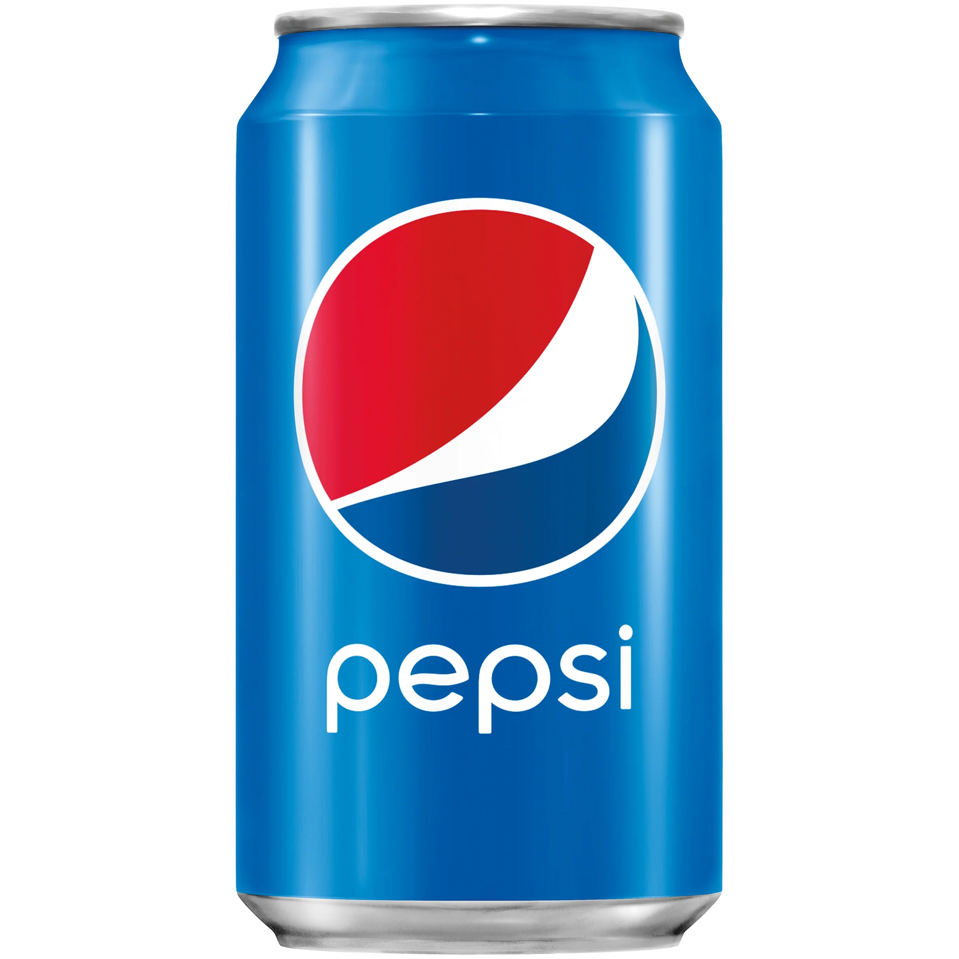
KEY TAKE-AWAYS & CONCLUSIE
Publieke interpretatie is belangrijker dan alleen een goede intentie.
•
•
Crisismanagement begint al vóór publicatie, in toetsing en besluitvorming.
Snel reageren helpt, maar voorkomt niet alle reputatieschade.
•
•
Conclusie: Pepsi reageerde snel, maar beter luisteren en vooraf toetsen had de crisis waarschijnlijk beperkt.
Notes:
Bavli De belangrijkste les uit deze casus is dat een organisatie niet alleen naar de eigen intentie moet kijken, maar vooral naar hoe het publiek de boodschap gaat interpreteren. Daarnaast laat deze casus zien dat crisismanagement al begint vóór publicatie: juist in de voorbereiding moeten risico's, gevoeligheden en feedback serieus worden getoetst. Pepsi deed één ding goed: het bedrijf reageerde snel. Maar die snelheid kon de reputatieschade niet helemaal ongedaan maken. Mijn conclusie is daarom dat Pepsi de crisis waarschijnlijk had kunnen beperken met betere toetsing, meer kritisch tegengeluid en sterker leiderschap in de voorbereidingsfase. [Sources] - Inhoudelijke basis: Uitwerking WS3.2 – Crisismanagement.docx (door gebruiker geüpload) - Officiële verklaring Pepsi, 5 april 2017: https://www.pepsico.com/newsroom/press-releases/2017/pepsi-statement-re--pepsi-moments-content - Afbeelding Pepsi-blikje: https://i5.walmartimages.com/asr/69f93370-7023-4bfb-a0fc-e5cc931e49b6_1.7d37e56bd03cee7eee8a41395de92e30.jpeg [/Sources]

Slide 5
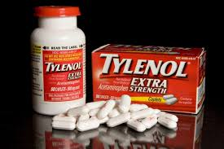
Johnson & Johnson's Tylenol Crisis
Groep 10 · Firewall Force
Bavli, Jonas, Lucas, Vo
Notes:
Bavli Welkom allemaal, ik ben Bavli en ik presenteer deze casus namens onze groep Firewall Force. Vandaag bespreek ik de Pepsi-casus uit 2017, waarin een reclame met Kendall Jenner binnen één dag uitgroeide tot een reputatiecrisis. Ik laat eerst kort zien wat er gebeurde, daarna welke key behaviour componenten we herkennen, welke vormen van situationeel leiderschap relevant zijn en tot slot de belangrijkste lessen. [Sources] - Template/designbron: Business Continuity Management – GreenTaste Food Co.pptx (door gebruiker geüpload) - Inhoudelijke basis: Uitwerking WS3.2 – Crisismanagement.docx (door gebruiker geüpload) [/Sources]

Slide 6
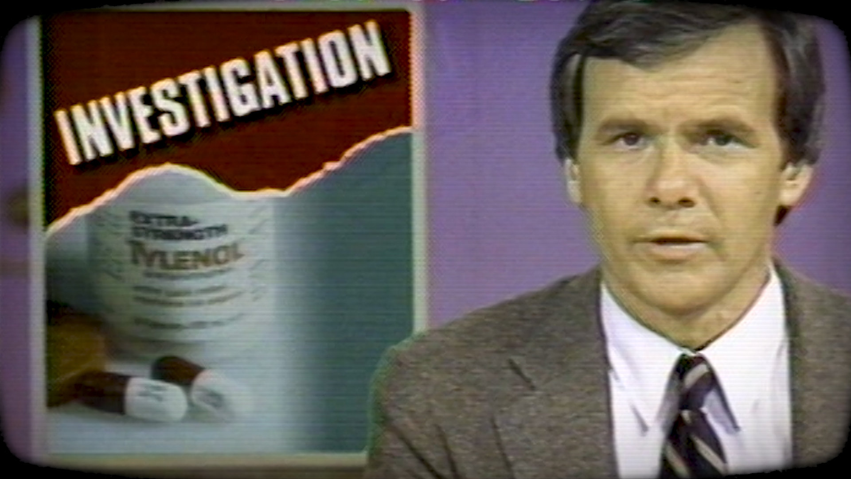
KEY BEHAVIOUR COMPONENTEN
•
Be transparent — Proactief: Ze verspreidden direct waarschuwingen via media en hadden open communicatie over het gevaar.
•
Act with urgency — Sterk: Er was direct een terugroepactie van 31 miljoen flessen (waarde van $100 miljoen)
•
Follow your values — Goed: De veiligheid van de consument (klant) werd gelijk boven financieel verlies en reputatie geplaatst
•
Sharing power — Goed zichtbaar: Ze werkten intensief samen met politie, overheid en de media om zoveel mogelijk mensen te kunnen beschermen
Notes:
Bavli De kern van deze casus is dat Pepsi de kritiek inhoudelijk niet kon voorkomen, maar wel snel reageerde toen de ophef ontstond. Act with urgency zien we het sterkst terug, omdat Pepsi de commercial snel verwijderde en verdere uitrol stopzette. Be transparent is deels zichtbaar, omdat Pepsi publiekelijk toegaf dat het de plank had misgeslagen. Follow your values en sharing power zijn juist zwakker: de campagne sloot niet geloofwaardig aan op de waarden die Pepsi wilde uitstralen, en er lijkt vooraf te weinig ruimte te zijn geweest voor kritisch tegengeluid. [Sources] - Inhoudelijke basis: Uitwerking WS3.2 – Crisismanagement.docx (door gebruiker geüpload) - Officiële verklaring Pepsi, 5 april 2017: https://www.pepsico.com/newsroom/press-releases/2017/pepsi-statement-re--pepsi-moments-content - Afbeelding advertentiestill: https://cdn.prod.website-files.com/639f339fd4fdced020c3fd4a/65a8049d10f377ce2649541f_kendall%20jenner%20ad%20%28handing%20pepsi%20can%29.webp [/Sources]

Slide 7
SITUATIONEEL LEIDERSCHAP
Instrueren — Snelle, top-down besluitvorming om direct in te grijpen (terugroepactie en productie stop zetten)
•
Delegeren — Na deze eerste besluiten werd de verantwoordelijkheid gedeeld met externe partijen en experts voor het ontwikkelen van nieuwe, veilige verpakkingen.
•
Notes:
Bavli Als we kijken naar situationeel leiderschap, dan zijn vooral coachen, instrueren en motiveren relevant. Coachen hoort vooral thuis vóór publicatie: een leider moet dan kritische vragen stellen en het team helpen om maatschappelijke gevoeligheden beter te zien. Instrueren is juist nodig zodra de crisis uitbreekt, omdat er dan snel en duidelijk gestuurd moet worden op acties en communicatie. Motiveren past bij de herstelfase, wanneer een team na reputatieschade weer vertrouwen en richting nodig heeft. Delegeren is in deze situatie minder passend, omdat te veel loslaten de reactie trager en onduidelijker had kunnen maken. [Sources] - Inhoudelijke basis: Uitwerking WS3.2 – Crisismanagement.docx (door gebruiker geüpload) - Officiële verklaring Pepsi, 5 april 2017: https://www.pepsico.com/newsroom/press-releases/2017/pepsi-statement-re--pepsi-moments-content [/Sources]

Slide 8
KEY TAKE-AWAYS & CONCLUSIE
Doortastendheid loont: Snel ingrijpen voorkomt erger en laat zien dat je de crisis serieus neemt.
•
•
Waarden boven winst: Door de veiligheid van de consument voorop te stellen werd het vertrouwen in het merk behouden, en zelfs versterkt op de lange termijn.
Notes:
Bavli De belangrijkste les uit deze casus is dat een organisatie niet alleen naar de eigen intentie moet kijken, maar vooral naar hoe het publiek de boodschap gaat interpreteren. Daarnaast laat deze casus zien dat crisismanagement al begint vóór publicatie: juist in de voorbereiding moeten risico's, gevoeligheden en feedback serieus worden getoetst. Pepsi deed één ding goed: het bedrijf reageerde snel. Maar die snelheid kon de reputatieschade niet helemaal ongedaan maken. Mijn conclusie is daarom dat Pepsi de crisis waarschijnlijk had kunnen beperken met betere toetsing, meer kritisch tegengeluid en sterker leiderschap in de voorbereidingsfase. [Sources] - Inhoudelijke basis: Uitwerking WS3.2 – Crisismanagement.docx (door gebruiker geüpload) - Officiële verklaring Pepsi, 5 april 2017: https://www.pepsico.com/newsroom/press-releases/2017/pepsi-statement-re--pepsi-moments-content - Afbeelding Pepsi-blikje: https://i5.walmartimages.com/asr/69f93370-7023-4bfb-a0fc-e5cc931e49b6_1.7d37e56bd03cee7eee8a41395de92e30.jpeg [/Sources]

Slide 9

WS3.2
CRISIS
MANAGEMENT
Volkswagen – Emission Scandal
2015 · fraude met emissiesoftware / reputatie- en governancecrisis
Bavli, Jonas, Lucas, Vo
Module 3 – Mens en techniek
Workshop 2 – Crisismanagement
Notes:
[Sources] - Kader en opdracht: WS3.2 - Crisismanagement 2025 (geüploade cursus-PDF), slides 21-22 en 30-31. - Asset: Volkswagen logo 2019, Wikimedia Commons: https://commons.wikimedia.org/wiki/File:Volkswagen_logo_2019.svg [/Sources]

Slide 10
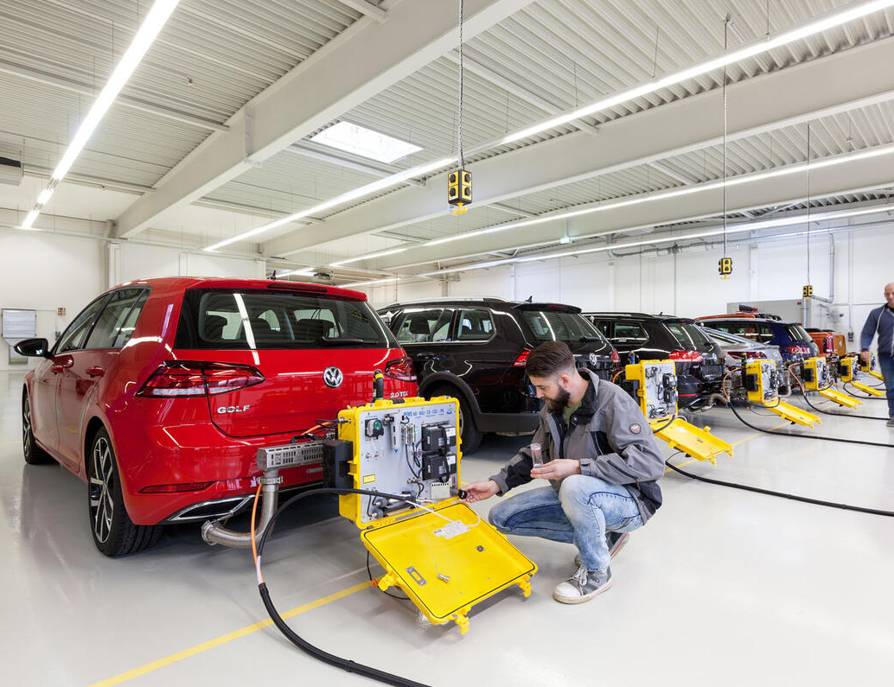
KEY BEHAVIOUR COMPONENTEN
•
Be transparent — afwezig in de beginfase: Volkswagen erkende de fraude pas nadat toezichthouders en onderzoekers de misleiding blootlegden.
•
Act with urgency — pas later zichtbaar: na de onthulling volgden terugroepacties, onderzoeken en wisselingen in de top.
•
Follow your values — duidelijk niet herkenbaar: de claim van “clean diesel” botste direct met doelbewuste misleiding.
•
Sharing power — beperkt, maar later noodzakelijk: externe toezichthouders, juristen en onderzoekers moesten mee richting geven aan herstel.
Notes:
[Sources] - Kader voor behavioural components: WS3.2 - Crisismanagement 2025 (geüploade cursus-PDF), slide 21. - Claim: EPA, "Learn About Volkswagen Violations" https://www.epa.gov/vw/learn-about-volkswagen-violations - Claim: Reuters, "Timeline: Volkswagen's long road to a U.S. Dieselgate settlement" https://www.reuters.com/article/business/timeline-volkswagens-long-road-to-a-us-dieselgate-settlement-idUSKBN14V100/ - Asset: Autocar, "The Autocar guide to WLTP emissions testing" https://www.autocar.co.uk/car-news/features/autocar-guide-wltp-emissions-testing [/Sources]

Slide 11
SITUATIONEEL LEIDERSCHAP
Instrueren — in de acute fase nodig voor crisisstructuur, feitencontrole, woordvoering en duidelijke compliance-opdrachten.
OFFICIËLE REACTIE
•
“I personally am deeply sorry that we have broken the trust of our customers and the public.”
•
Coachen — teams begeleiden onder hoge druk, onzekerheid en reputatieschade, zodat beslissingen beter onderbouwd blijven.
•
Motiveren — essentieel in de herstelfase om medewerkers mee te nemen in cultuurverandering en vertrouwen terug te krijgen.
— Martin Winterkorn, 20 september 2015
•
Delegeren — pas later passend, wanneer specialisten binnen duidelijke kaders zelfstandig aan herstel kunnen werken.
Notes:
[Sources] - Kader voor situationeel leiderschap: WS3.2 - Crisismanagement 2025 (geüploade cursus-PDF), slide 22. - Quote: Volkswagen media statement, "Statement of Prof. Dr. Martin Winterkorn, CEO of Volkswagen AG" https://media.vw.com/releases/573 - Aanvullende context: Reuters, "Volkswagen CEO deeply sorry for breach of U.S. environment rules" https://www.reuters.com/article/technology/volkswagen-ceo-deeply-sorry-for-breach-of-us-environment-rules-idUSKCN0RK0K5/ [/Sources]

Slide 12
KEY TAKE-AWAYS & CONCLUSIE
•
Opzettelijke misleiding vergroot de crisisimpact: niet alleen het product, maar ook cultuur en geloofwaardigheid komen onder vuur te liggen.
11 mln
voertuigen wereldwijd geraakt
•
Transparantie moet direct centraal staan; anders verlies je de leiding aan media, toezichthouders en rechtszaken, zij maken dan de
aannames
tot 40×
meer vervuiling dan toegestaan
•
Waarden en ethiek zijn net zo belangrijk als techniek: prestaties zonder integriteit leiden tot langdurige reputatieschade.
$14.7 mrd
U.S. schikking (2.0L-diesels)
•
Conclusie: Volkswagen kwam pas in beweging onder zware externe druk; eerder eerlijk handelen had de schade sterk kunnen beperken.
Notes:
[Sources] - Claim: EPA, "Learn About Volkswagen Violations" https://www.epa.gov/vw/learn-about-volkswagen-violations - Claim: U.S. Department of Justice, "$14.7 billion settlement" https://www.justice.gov/archives/opa/pr/volkswagen-spend-147-billion-settle-allegations-cheating-emissions-tests-and-deceiving - Claim: SEC, "Clean Diesel" fraud press release https://www.sec.gov/newsroom/press-releases/2019-34 [/Sources]

Slide 13
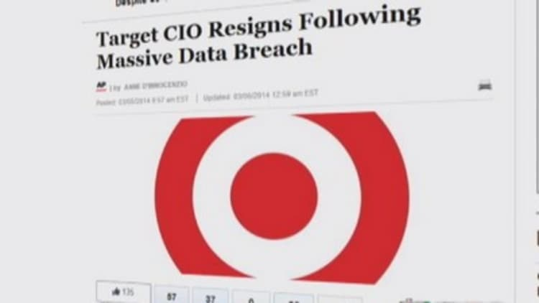
Target Data Breach
Groep 10 · Firewall Force
Bavli, Jonas, Lucas, Vo
Notes:
Bavli Welkom allemaal, ik ben Bavli en ik presenteer deze casus namens onze groep Firewall Force. Vandaag bespreek ik de Pepsi-casus uit 2017, waarin een reclame met Kendall Jenner binnen één dag uitgroeide tot een reputatiecrisis. Ik laat eerst kort zien wat er gebeurde, daarna welke key behaviour componenten we herkennen, welke vormen van situationeel leiderschap relevant zijn en tot slot de belangrijkste lessen. [Sources] - Template/designbron: Business Continuity Management – GreenTaste Food Co.pptx (door gebruiker geüpload) - Inhoudelijke basis: Uitwerking WS3.2 – Crisismanagement.docx (door gebruiker geüpload) [/Sources]

Slide 14

KEY BEHAVIOUR COMPONENTEN
•
Be transparent — Gedeeltelijk: Target communiceerde uiteindelijk open over het datalek, maar pas nadat het nieuws al extern was uitgebracht. Daardoor was de transparantie meer reactief dan proactief.
•
Act with urgency — Onvoldoende in het begin: Target kreeg beveiligingswaarschuwingen, maar greep intern niet snel genoeg in. Pas later kwamen zichtbare maatregelen richting klanten en systemen.
•
Follow your values — Deels zichtbaar: Na de breach bood Target excuses, bescherming en compensatie aan klanten. Toch laat de trage eerste reactie zien dat klantveiligheid eerder niet sterk genoeg werd bewaakt.
•
Sharing power — Vooral later zichtbaar: Target werkte na de breach samen met externe experts en voerde leiderschaps- en beveiligingsveranderingen door. Dat past goed bij sharing power in de herstelfase.
Notes:
Bavli De kern van deze casus is dat Pepsi de kritiek inhoudelijk niet kon voorkomen, maar wel snel reageerde toen de ophef ontstond. Act with urgency zien we het sterkst terug, omdat Pepsi de commercial snel verwijderde en verdere uitrol stopzette. Be transparent is deels zichtbaar, omdat Pepsi publiekelijk toegaf dat het de plank had misgeslagen. Follow your values en sharing power zijn juist zwakker: de campagne sloot niet geloofwaardig aan op de waarden die Pepsi wilde uitstralen, en er lijkt vooraf te weinig ruimte te zijn geweest voor kritisch tegengeluid. [Sources] - Inhoudelijke basis: Uitwerking WS3.2 – Crisismanagement.docx (door gebruiker geüpload) - Officiële verklaring Pepsi, 5 april 2017: https://www.pepsico.com/newsroom/press-releases/2017/pepsi-statement-re--pepsi-moments-content - Afbeelding advertentiestill: https://cdn.prod.website-files.com/639f339fd4fdced020c3fd4a/65a8049d10f377ce2649541f_kendall%20jenner%20ad%20%28handing%20pepsi%20can%29.webp [/Sources]

Slide 15
SITUATIONEEL LEIDERSCHAP
Instrueren — Relevant: Bij een cybercrisis is snelle, top-down sturing nodig om direct in te grijpen en schade te beperken.
•
Overtuigen/Coachen — Relevant:
Na de acute fase was communicatie belangrijk om vertrouwen van klanten en stakeholders terug te winnen.
•
Delegeren — Relevant:
Target schakelde later experts en nieuwe security-leiders in om het herstel en de verbeteringen door te voeren.
Notes:
Bavli Als we kijken naar situationeel leiderschap, dan zijn vooral coachen, instrueren en motiveren relevant. Coachen hoort vooral thuis vóór publicatie: een leider moet dan kritische vragen stellen en het team helpen om maatschappelijke gevoeligheden beter te zien. Instrueren is juist nodig zodra de crisis uitbreekt, omdat er dan snel en duidelijk gestuurd moet worden op acties en communicatie. Motiveren past bij de herstelfase, wanneer een team na reputatieschade weer vertrouwen en richting nodig heeft. Delegeren is in deze situatie minder passend, omdat te veel loslaten de reactie trager en onduidelijker had kunnen maken. [Sources] - Inhoudelijke basis: Uitwerking WS3.2 – Crisismanagement.docx (door gebruiker geüpload) - Officiële verklaring Pepsi, 5 april 2017: https://www.pepsico.com/newsroom/press-releases/2017/pepsi-statement-re--pepsi-moments-content [/Sources]

Slide 16
KEY TAKE-AWAYS & CONCLUSIE
Snel reageren is cruciaal:
De grootste fout zat in het niet tijdig opvolgen van waarschuwingen.
•
•
Transparantie moet vroeg komen:
Open communiceren helpt, maar het effect is sterker als het proactief gebeurt.
Leiderschap vraagt eerst sturing, daarna samenwerking:
Eerst moet je strak ingrijpen, daarna experts ruimte geven om het herstel te leiden.
Notes:
Bavli De belangrijkste les uit deze casus is dat een organisatie niet alleen naar de eigen intentie moet kijken, maar vooral naar hoe het publiek de boodschap gaat interpreteren. Daarnaast laat deze casus zien dat crisismanagement al begint vóór publicatie: juist in de voorbereiding moeten risico's, gevoeligheden en feedback serieus worden getoetst. Pepsi deed één ding goed: het bedrijf reageerde snel. Maar die snelheid kon de reputatieschade niet helemaal ongedaan maken. Mijn conclusie is daarom dat Pepsi de crisis waarschijnlijk had kunnen beperken met betere toetsing, meer kritisch tegengeluid en sterker leiderschap in de voorbereidingsfase. [Sources] - Inhoudelijke basis: Uitwerking WS3.2 – Crisismanagement.docx (door gebruiker geüpload) - Officiële verklaring Pepsi, 5 april 2017: https://www.pepsico.com/newsroom/press-releases/2017/pepsi-statement-re--pepsi-moments-content - Afbeelding Pepsi-blikje: https://i5.walmartimages.com/asr/69f93370-7023-4bfb-a0fc-e5cc931e49b6_1.7d37e56bd03cee7eee8a41395de92e30.jpeg [/Sources]

Slide 17

TEAMREFLECTIE – BAVLI
WS3.2 Challenge M2
•
Key behaviour — Ik herken vooral act with urgency, sharing power en follow your values; be transparent kwam minder sterk naar voren.
BELANGRIJKSTE LES
•
Samenwerking — De groep werkte uiteindelijk goed samen, maar de opsplitsing en onduidelijkheid over het BCP maakten de start lastig.
•
Sneller structuur aanbrengen
•
Duidelijker communiceren
•
Leiderschap — Ik paste vooral instrueren en coachen toe; motiveren speelde mee, delegeren paste minder bij de urgentie.
•
Iedereen hetzelfde overzicht
•
Achteraf anders — Ik zou eerder strak sturen op rolverdeling, informatie delen en daarna sneller samen reflecteren op keuzes.
Notes:
Bavli reflecteert dat tijdens de challenge vooral snelheid van handelen belangrijk was. Hij noemt ook samenwerking met Lucas en verbeteringen aan het BCP zoals MFA en noodprocedures. Achteraf zou hij eerder structuur aanbrengen en transparanter communiceren binnen de groep. [Sources] - Team Reflectieverslag 2.0 - Challenge M2.docx

Slide 18
TEAMREFLECTIE – JONAS
WS3.2 Challenge M2
•
Key behaviour — Ik herken vooral act with urgency en deels sharing power; be transparent bleef in de onduidelijke startsituatie achter.
BELANGRIJKSTE LES
•
Samenwerking — Vooraf waren we goed voorbereid, maar de onverwachte opsplitsing zorgde ervoor dat ik in een onbekende groep terechtkwam.
•
Meer procesbewaking
•
Rust in overleg houden
•
Leiderschap — Als voorzitter van het crisisteam had ik meer moeten instrueren en coachen; motiveren en delegeren waren minder passend.
•
Focus op bedrijfsvoering
•
Achteraf anders — Ik zou de inhoud meer loslaten en sterker sturen op structuur, rust, eigenaarschap en bedrijfscontinuïteit.
Notes:
Jonas beschrijft dat hij onverwacht in een onbekende groep terechtkwam en als voorzitter te veel tegelijk probeerde te doen. Zijn belangrijkste les is dat een crisisoverleg vraagt om structuur, rust en eigenaarschap per rol. [Sources] - Team Reflectieverslag 2.0 - Challenge M2.docx

Slide 19
TEAMREFLECTIE – LUCAS
WS3.2 Challenge M2
•
Key behaviour — Ik herken vooral sharing power en act with urgency; be transparent was in het begin nog niet sterk genoeg.
BELANGRIJKSTE LES
•
Samenwerking — De start voelde ongemakkelijk, maar later viel iedereen meer in zijn rol en verliepen de gesprekken soepeler.
•
Gezamenlijke start is cruciaal
•
BCP mag dieper uitgewerkt
•
Leiderschap — Mijn rol was vooral coachend en deels motiverend; instrueren en delegeren kwamen minder sterk naar voren.
•
Meer houvast in crisis
•
Achteraf anders — Ik zou sneller duidelijke kaders afspreken en meer diepgang in het BCP aanbrengen voor extra houvast.
Notes:
Lucas geeft aan dat de gesprekken beter gingen zodra iedereen in zijn rol viel. Hij gebruikte het BCP als basis voor besluitvorming en zou achteraf meer diepgang en een duidelijkere gezamenlijke start willen. [Sources] - Team Reflectieverslag 2.0 - Challenge M2.docx

